Slide 1
Základy práce s informačními zdroji ZUR163
Mgr. Jan Kříž
Mgr. Dana Mazancová, DiS.
Brno, 16. listopadu 2015
Notes:
1

Slide 2
Práce s EIZ
kontrola úkolů
tipy a triky ve vyhledávači Google Scholar
EBSCO Discovery Service a další nadstavbové nástroje
licencované databáze elektronických knih

Slide 4
Google (Scholar) – tipy pro vyhledávání
Vyhledávání na konkrétní stránce
Př. burgr site:fss.muni.cz
Definice
Př. define:cyberbullying
Vyhledávání stránek, které jsou podobné určité adrese URL
Př. related:medzur.fss.muni.cz
Typ dokumentu
Př. filetype:pdf

Slide 5
Infographic: Get More Out of Google

Slide 6
discovery.muni.cz
Notes:
6

Slide 7
EBSCO Discovery Service
Na základě jednoho vyhledávacího dotazu umožňuje prohledávat více zdrojů současně v rámci jednoho rozhraní
Podpora vzdáleného přístupu
Producent fa EBSCO

Slide 9
EBSCO Discovery Service
Umožňuje prohledávání:
Souborného katalogu knihoven MU
Univerzitních databází
Databází elektronických knih
Závěrečných prací MU
Volně dostupných zdrojů

Slide 10
Více informací o EDS
Můžete využít např. tento interaktivní tutoriál

Slide 11
EBSCO LinkSource
Pokud v databázi není obsažen plný text dokumentu, tak je prostřednictvím této služby nabídnuto jeho dohledání v jiném zdroji (databázi, katalogu, vyhledávači)

Slide 12
Seznam dostupných časopisů a knih (A-Z)
Umožňuje zjistit, zda má MU přístup k elektronické verzi zadaného časopisu nebo knihy
Je propojen s technologií A-to-Z Link Resolver (EBSCO Link Source)

Slide 13
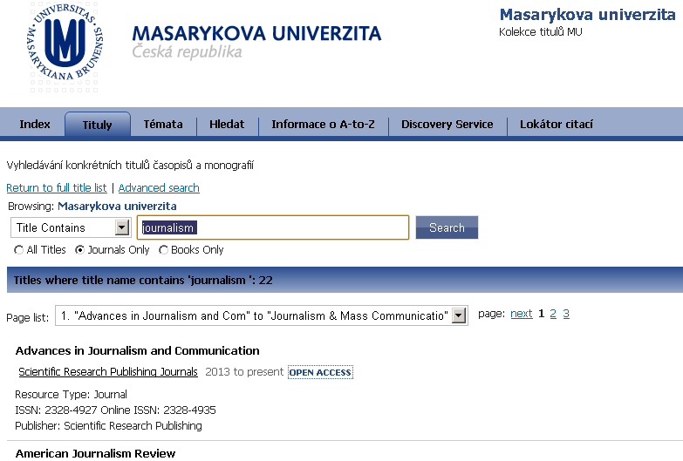
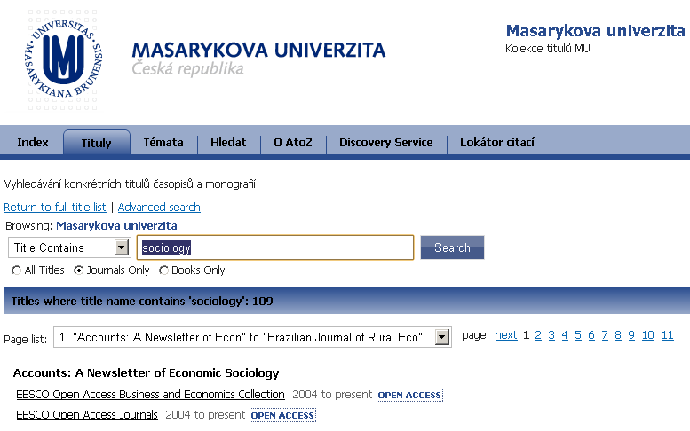
Seznam dostupných časopisů a knih (A-Z) – ukázka časopis
Zadání slov z názvu časopisu + seznam vyhledaných výsledků

Slide 14
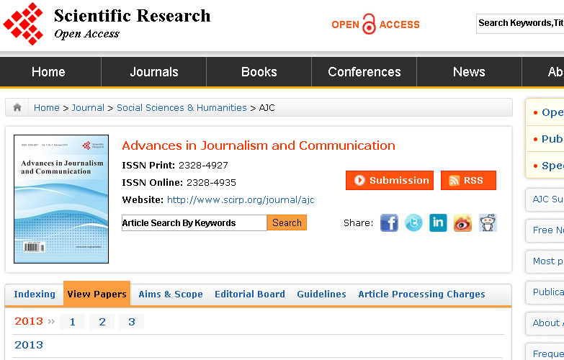
Seznam dostupných časopisů a knih (A-Z) – ukázka časopis
Plné texty časopisu

Slide 15
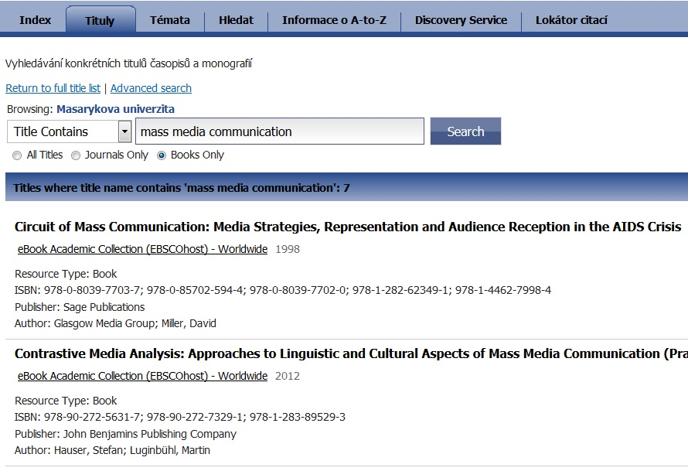
Seznam dostupných časopisů a knih (A-Z) – ukázka kniha

Slide 16
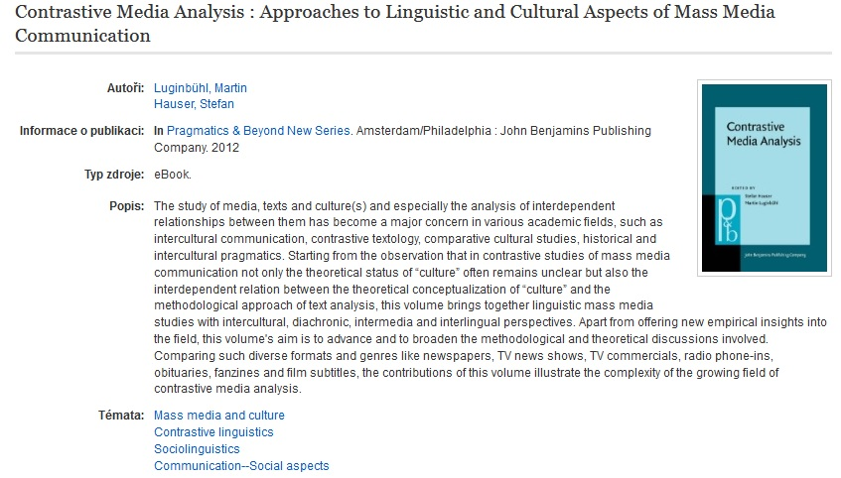
Seznam dostupných časopisů a knih (A-Z) – ukázka kniha – prolinkování do databáze EBSCO eBook AC

Slide 17
Elektronické knihy
Notes:
17

Slide 18
EBSCO eBook Academic Collection
Multioborová kolekce e-books pro MU na rok 2015
Více než 138.000 e-knih
Ukládání do složky (pro trvalé uložení je zapotřebí si založit účet v db EBSCO)
Offline čtení přes Adobe Digital Editions
Sdílení s dalšími uživateli
Import do Citace.com a EndNote Web

Slide 19
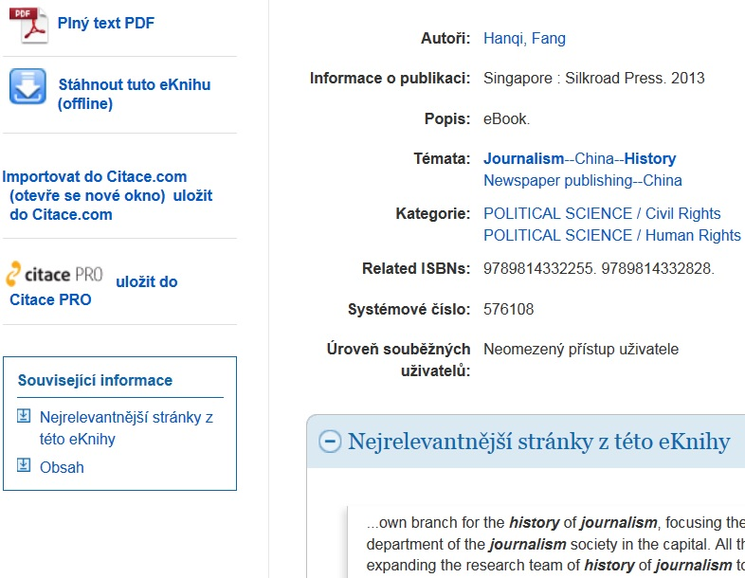

Slide 20
Výpůjčka e-knih - Adobe Digital Editions
Ke stažení (vypůjčení) e-knih je potřebné nainstalovat do počítače Adobe® Digital Editions a aktivovat AdobeID
E-knihy lze stáhnout do kteréhokoliv zařízení, které podporuje Adobe® Digital Editions
Možnost číst knihy na zařízení s OS Android (android market) a iPad

Slide 21
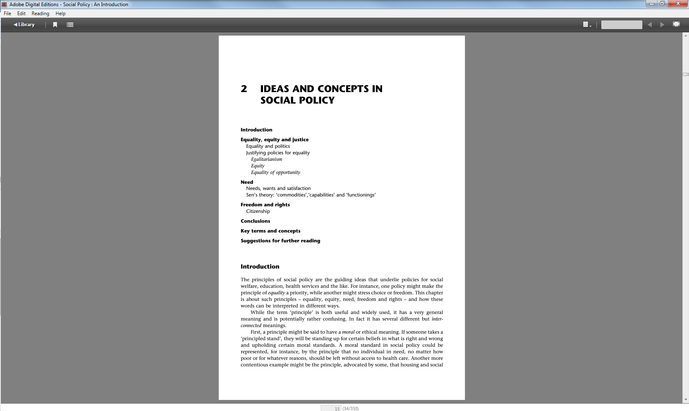
Adobe Digital Editions - otevřená kniha

Slide 22
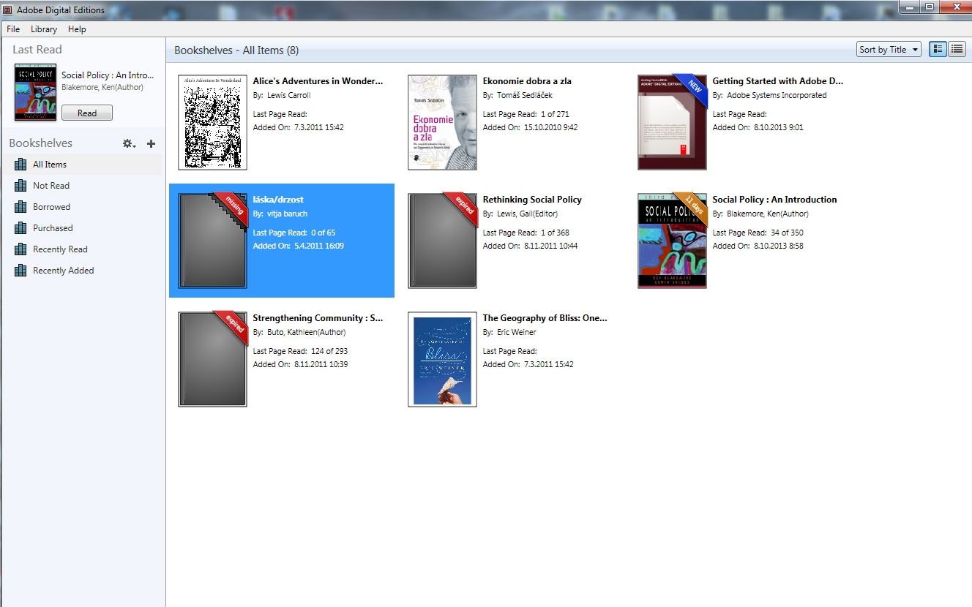
Adobe Digital Editions

Slide 23
Taylor & Francis
Odborné e-knihy zaměřené na žurnalistiku

Slide 24
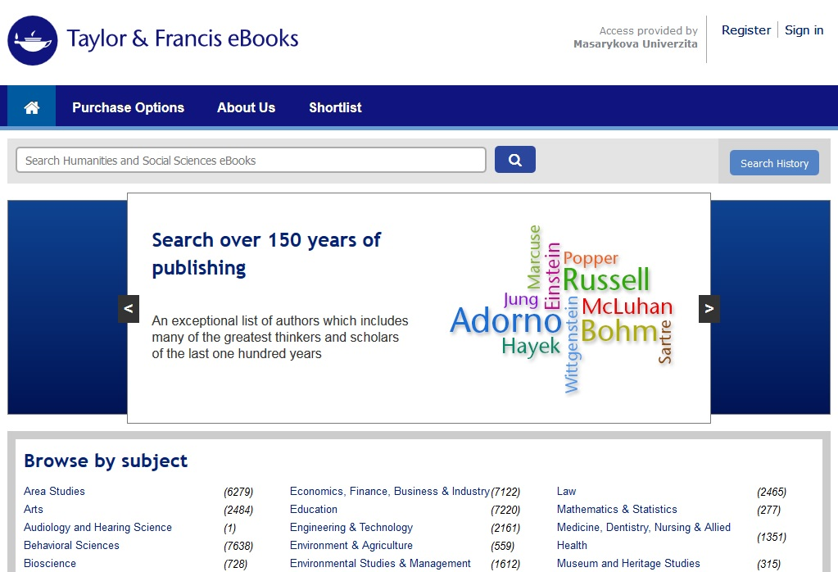

Slide 25
eReading.cz – trvalá výpůjčka e-knih
České odborné e-knihy
Seznam dostupných českých eknih a návod na využití služby naleznete na stránkách knihovny FSS
Podmínka pro využití je registrace čtenáře na portálu eReading.cz
Podporované formáty knih: pdf, kindle, epub

Slide 26
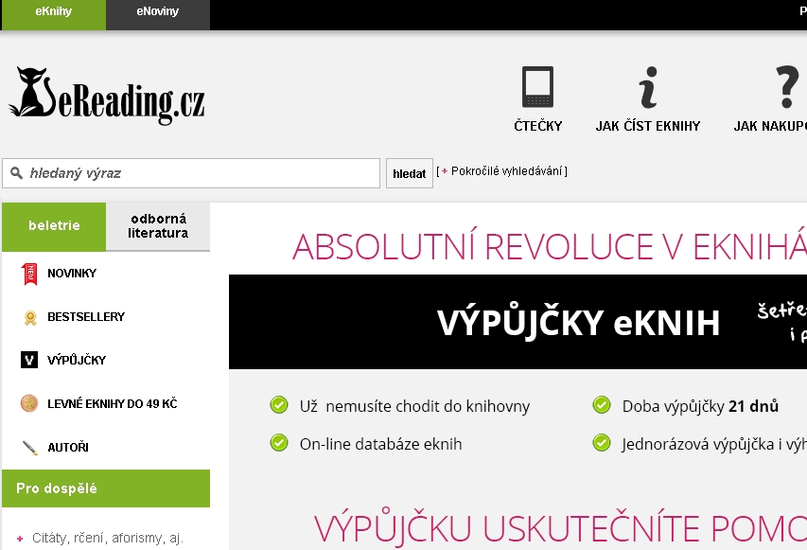

Slide 27
Gale Virtual Reference Library
Knihy převážně encyklopedického charakteru
Cca 40 e-knih

Slide 28
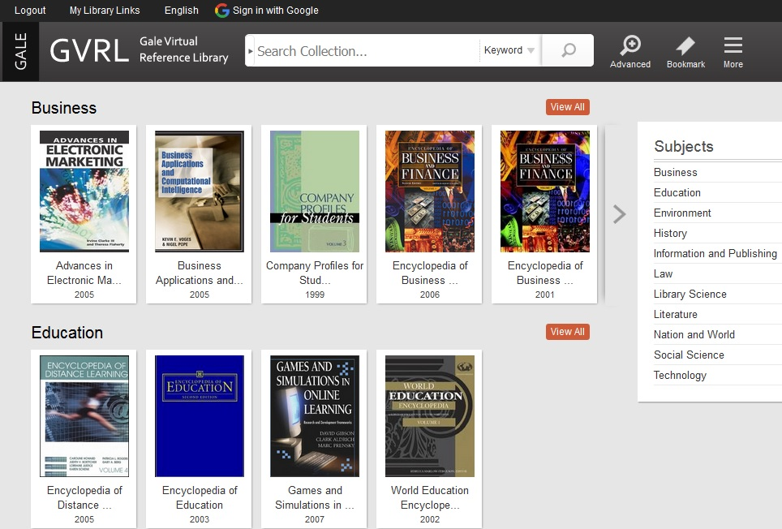

Slide 29
Shrnutí
Notes:
29

Slide 30
EBSCO Discovery Service
Umožňuje vyhledávat ve více zdrojích současně
Seznam dostupných časopisů a knih (A-Z) - ověření, zda MU má přístup k zadanému titulu časopisu nebo knihy
EBSCO Link Source – umožňuje prolinkování k plnému textu

Slide 31
EBSCO eBook Academic Collection
Multioborová databáze, více jak 138.000 e-knih
Taylor & Francis
E-knihy zaměřené na mediální studia a žurnalistiku
Sage Knowledge
Více než 800 e-knih od vydavatele Sage Publications

Slide 32
Gale Virtual Reference Library
Multioborová databáze, cca 40 e-knih
eReading.cz
e-knihy v češtině

Slide 33
Literatura
STEINEROVÁ, Jela; GREŠKOVÁ, Mirka; ILAVSKÁ, Jana. Informačné stratégie v elektronickom prostredí. 1. vyd. Bratislava: Univerzita Komenského v Bratislavě, 2010, 190 s. ISBN 9788022328487.

Slide 34
Literatura
Návod eReading.cz [online]. [cit. 22-10-2013]. Dostupný z: http://knihovna.fss.muni.cz/ezdroje.php?podsekce=37
Informace z portálu ezdroje.muni.cz

Slide 35
Děkujeme Vám za pozornost
infozdroje@fss.muni.cz
Jan Kříž
jkriz@fss.muni.cz
Dana Mazancová
mazancov@fss.muni.cz

